Slide 1
Тестирование и отладка программных продуктов.
Лекция 9

Slide 2
2 пути
Тестирование на последней фазе разработки.
Тестирование в процессе разработки.

Slide 3
Уровни тестирования
Модульное тестирование
Интеграционное тестирование
Системное тестирование
Альфа-тестирование
Бета-тестирование

Slide 4
Виды программных ошибок и способы их обнаружения
Виды программных ошибок | Способы их обнаружения
Синтаксические | Статический контроль и диагностика компиляторами и компоновщиком
Ошибки выполнения, выявляемые автоматически: а) переполнение, защита памяти б) несоответствие типов в) зацикливание | Динамический контроль: аппаратурой процессора run-time системы программирования операционной системой – по превышению лимита времени
Программа не соответствует спецификации | Целенаправленное тестирование
Спецификация не соответствует требованиям | Испытания, бета-тестирование

Slide 5
Полнота тестирования
в любой нетривиальной программе на любой стадии ее готовности содержатся необнаруженные ошибки;
тестирование – технико-экономическая проблема, основанная на компромиссе время – полнота. Поэтому нужно стремиться к возможно меньшему количеству хороших тестов с желательными свойствами.

Slide 6
Свойства теста
Детективность
Покрывающая способность
Воспроизводимость

Slide 7
«Белый ящик»
покрытие операторов;
покрытие решений (переходов);
покрытие условий;
покрытие решений/условий;
комбинаторное покрытие условий

Slide 8
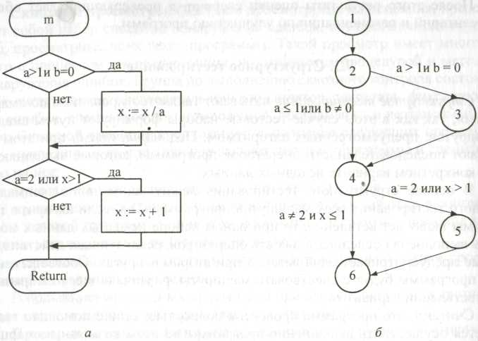
Схема алгоритма (а) и граф передач управления (б)

Slide 9
Код
Procedure m (a, b:real; var x:real);
begin
if(a>l) and (b=0) then x:=x/a;
if(a=2) or (x>l) then x:=x+l;
end;

Slide 10
«Черный ящик»
эквивалентное разбиение;
анализ граничных значений;
анализ причинно-следственных связей;
предположение об ошибке.

Slide 11
Аксиомы тестирования
Тест должен быть направлен на обнаружение ошибки, а не на подтверждение правильности программы.
Автор теста – не автор программы.
Тесты разрабатываются одновременно или до разработки программы.
Необходимо предсказывать ожидаемые результаты теста до его выполнения и анализировать причины расхождения результатов.
Предыдущее тестирование необходимо повторять после каждого внесения исправлений в программу
Следует повторять полное тестирование после внесения изменений в программу или после переноса ее в другую среду.
Для тех программ, в которых обнаружено много ошибок, необходимо дополнить первоначальный набор тестов

Slide 12
Надежность программного обеспечения
безошибочность (correctness)
устойчивость (robustness)

Slide 13
Методы оценки и измерения характеристик надежности
Метод Миллса
Метод Руднера
Среднее число ошибок на 1000 строк исходного кода

Slide 14
Отладка программ
процесс обнаружения причин возникновения ошибки и ее последующего исправления

Slide 15
Ошибки
Ошибки синтаксиса языка
Ошибки во время выполнения
Ошибки многопользовательского доступа
Невоспроизводимые ошибки
Ошибки инструментария и других компонентов системы

Slide 16
Что делать?
Локализация ошибки
Отключите ненужные модули программы
Использование отладчика

